Slide 1
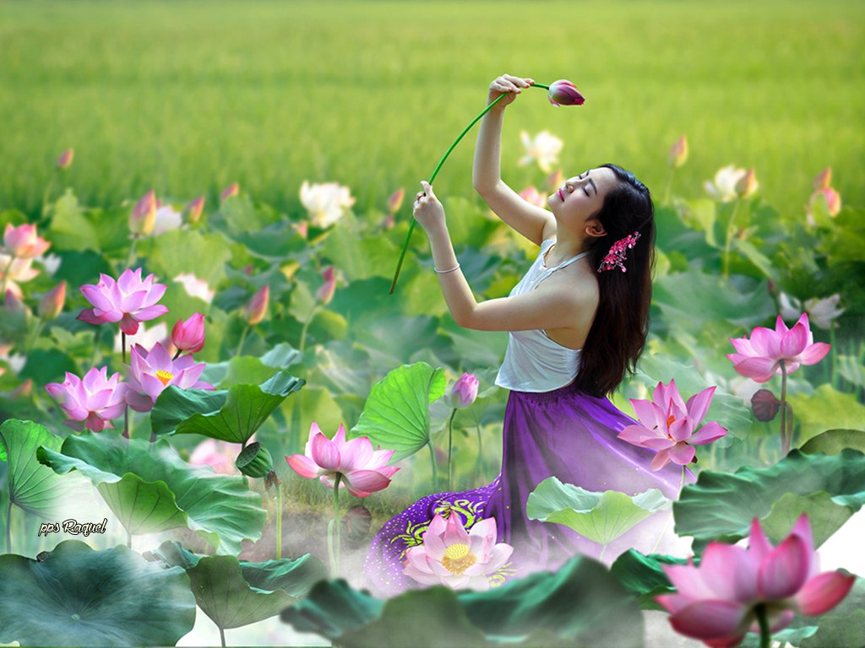
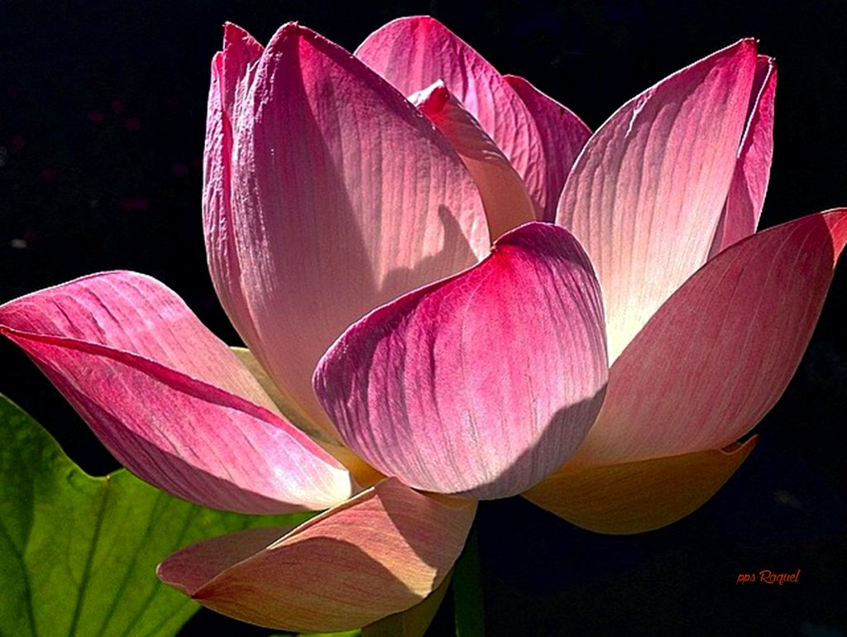




Esta es una creación de Raquel

Slide 2
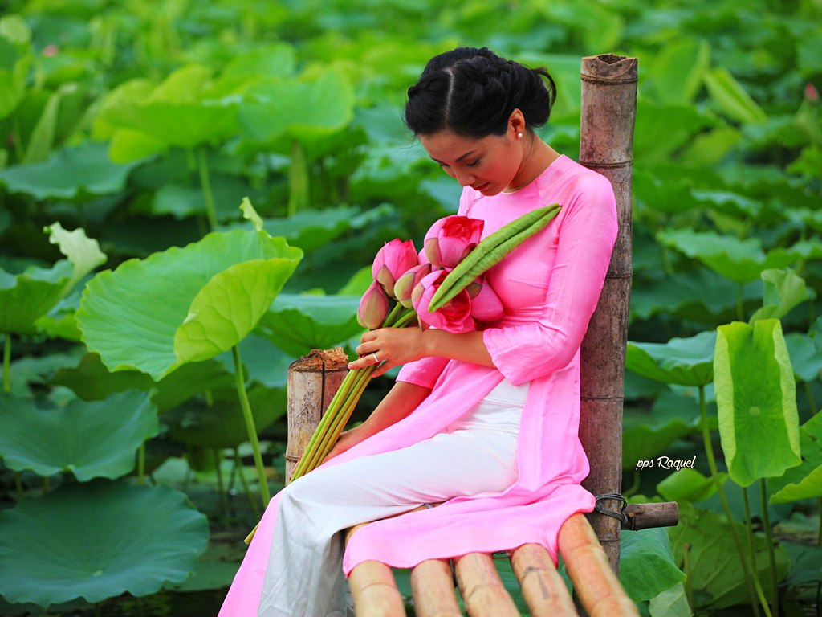
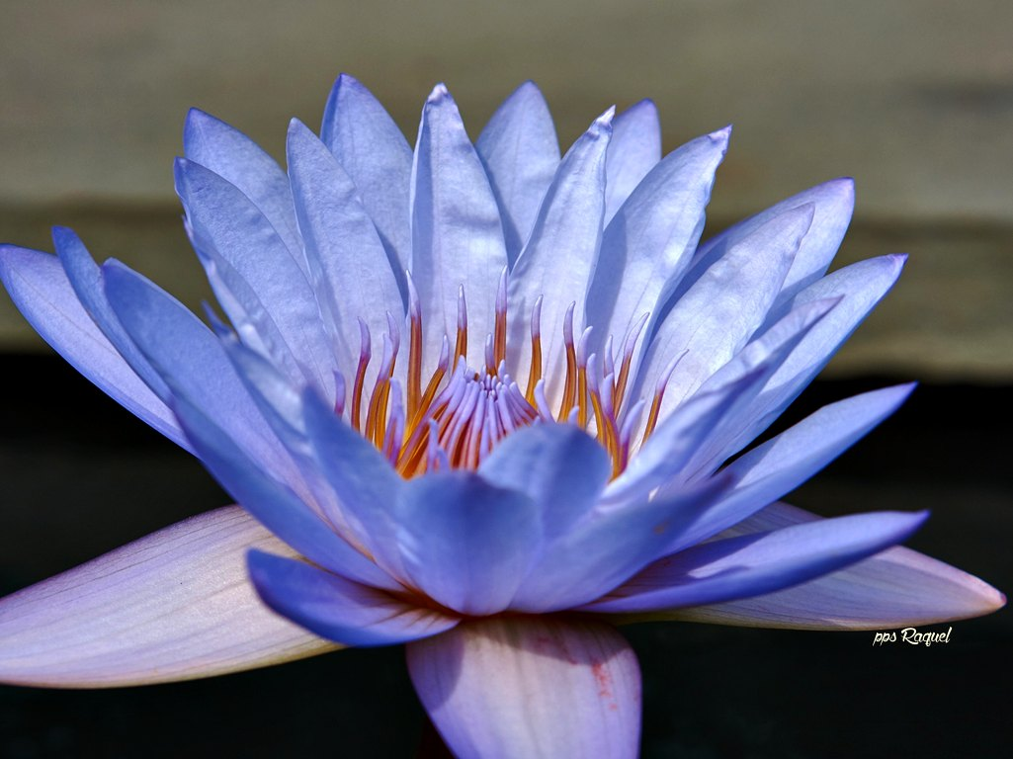

Slide 3

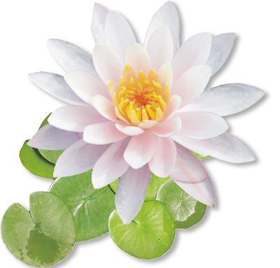
En el Oriente, la flor de loto significa pureza espiritual. El loto también conocido como loto sagrado, loto indio o rosa del Nilo, es una planta acuática que florece en el agua.
En el simbolismo budista, el significado más importante de la flor de loto es la pureza del cuerpo y del alma. El agua lodosa que acoge la planta está asociada con el apego y los deseos carnales, y la flor inmaculada que florece en el agua en busca de la luz es la promesa de pureza y elevación espiritual.

Slide 4
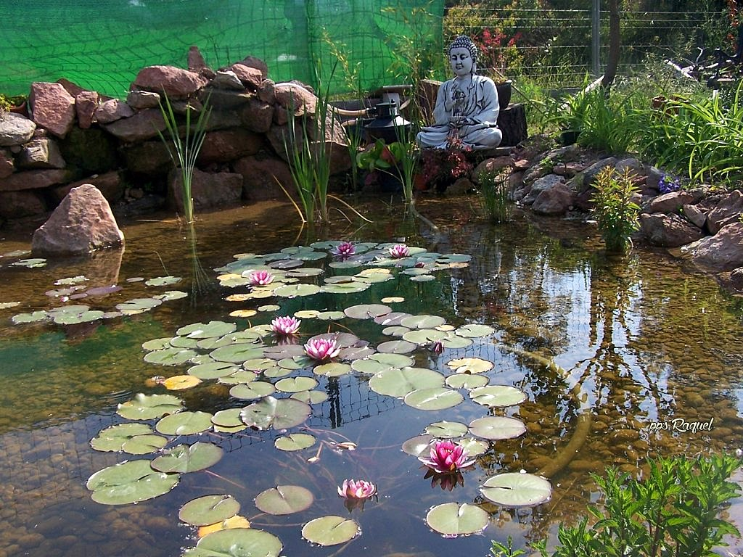
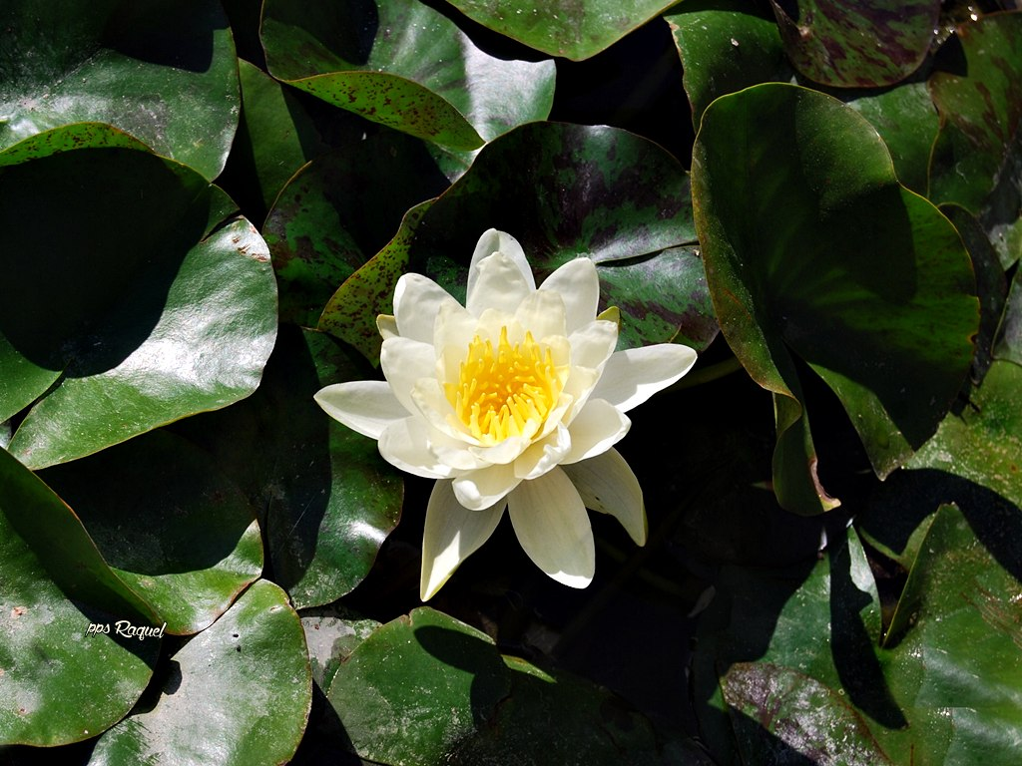

Slide 5
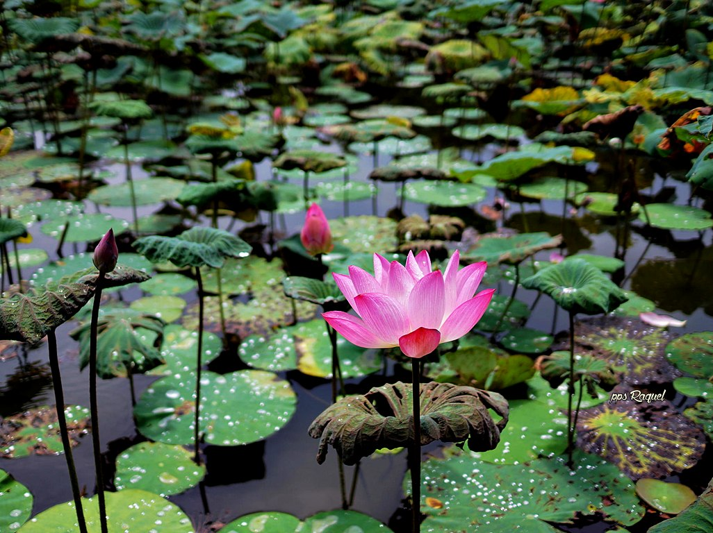
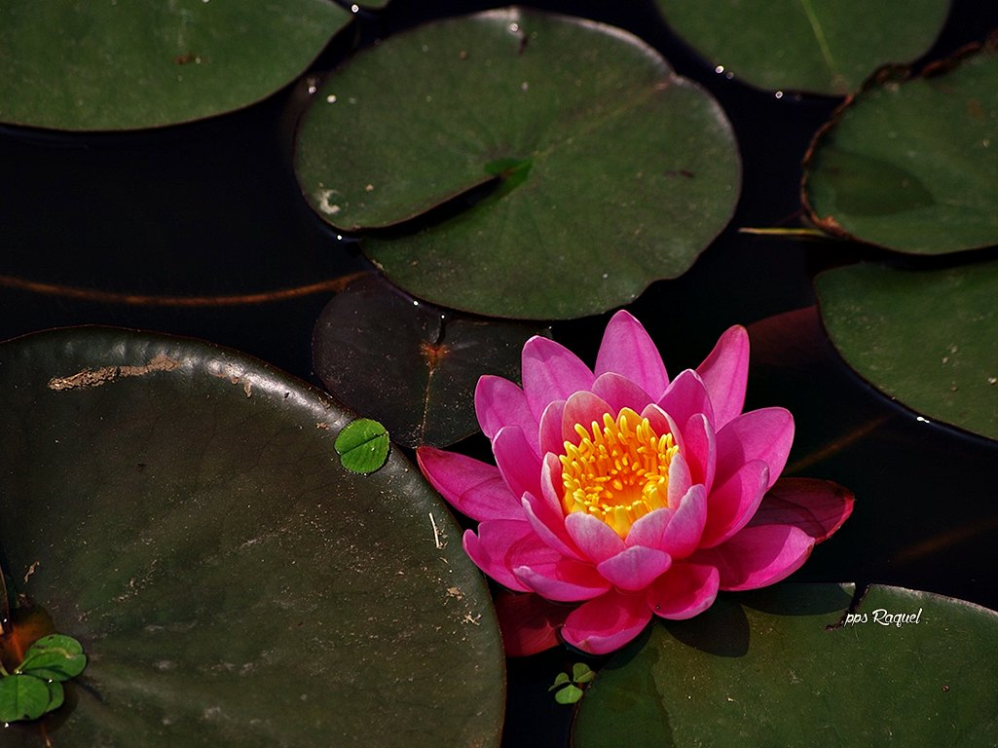

Slide 6
Simbólicamente se asocia con la figura de Buda y con sus enseñanzas y, por eso, son flores sagradas para los pueblos de Oriente. Cuenta la leyenda que cuando el niño Buda dió los primeros pasos, en todos los lugares que pisó, florecieron flores de loto.
En las religiones de Asia, la mayor parte de las divinidades están sentadas sobre una flor de loto en el acto de la meditación.
En la literatura clásica de muchas culturas asiáticas, la flor de loto simboliza la elegancia, la belleza, la perfección, la pureza y la gracia, y está a menudo asociada con los atributos femeninos ideales.

Slide 7

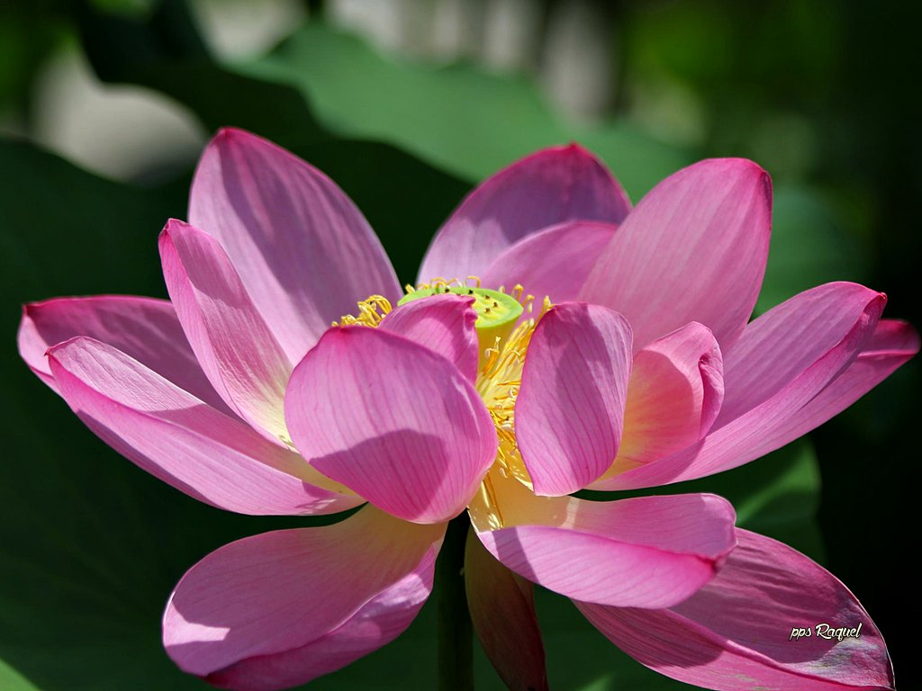

Slide 8
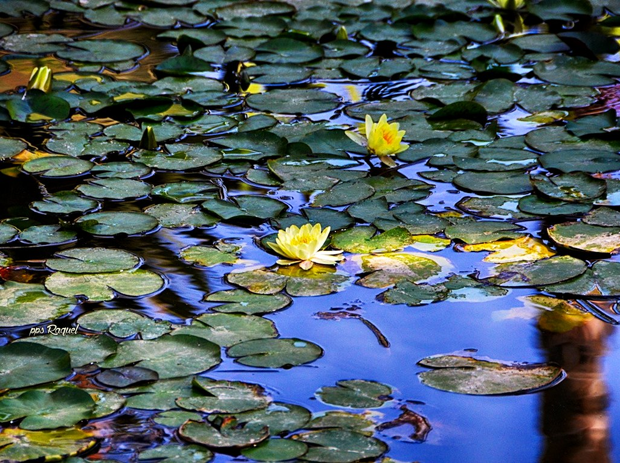
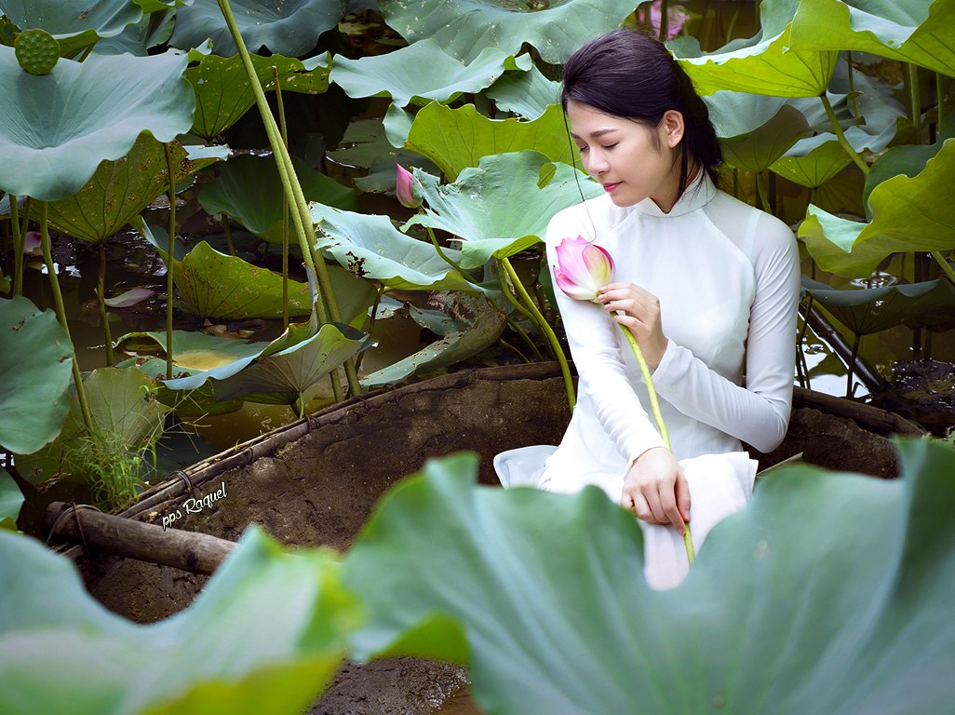

Slide 9
La flor de loto es un misterio para la ciencia, que no puede explicar la característica que tiene de repeler a los microorganismos y a las partículas de polvo.
Es una flor que se utiliza mucho en los tatuajes con diferentes significados asociados a cada color de la flor
En Japón esta flor es a menudo tatuada junto con el pez koi, significando la individualidad y la fuerza.
En el yoga, la posición del loto (Padmasana) es la postura tradicional de la meditación en la que la persona cruza las piernas, cada pie ubicado encima del muslo opuesto y coloca sus manos en las rodillas.

Slide 10
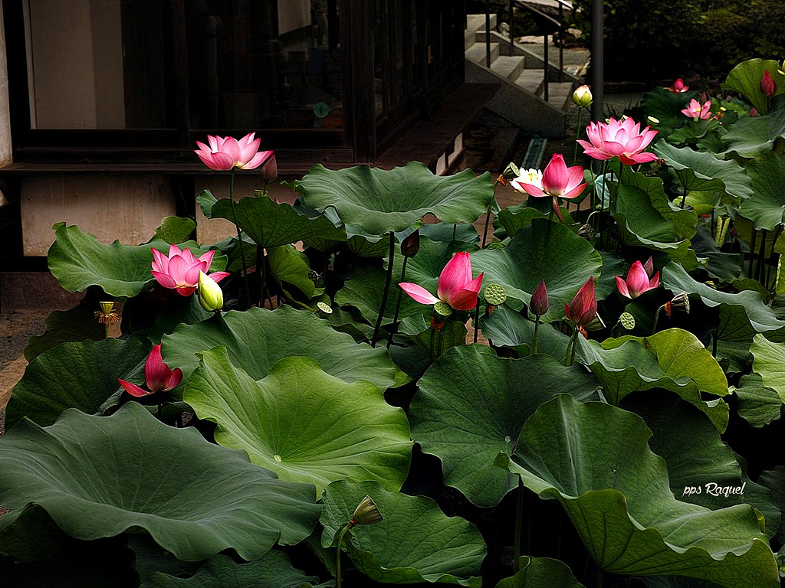
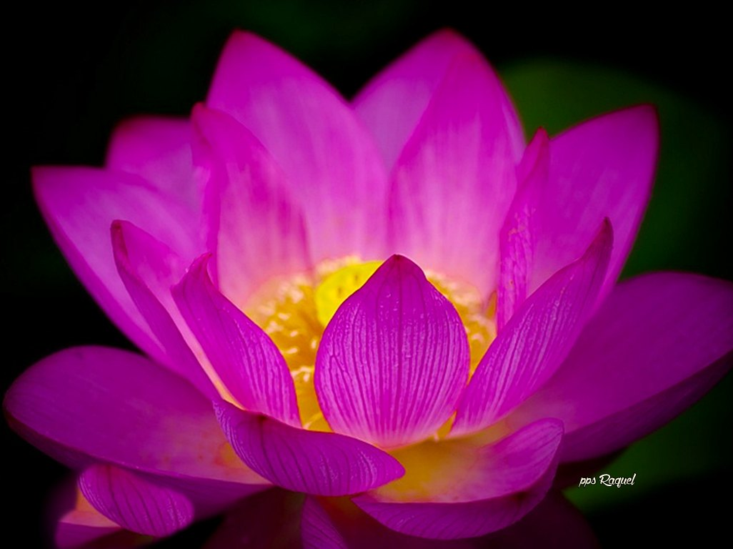

Slide 11
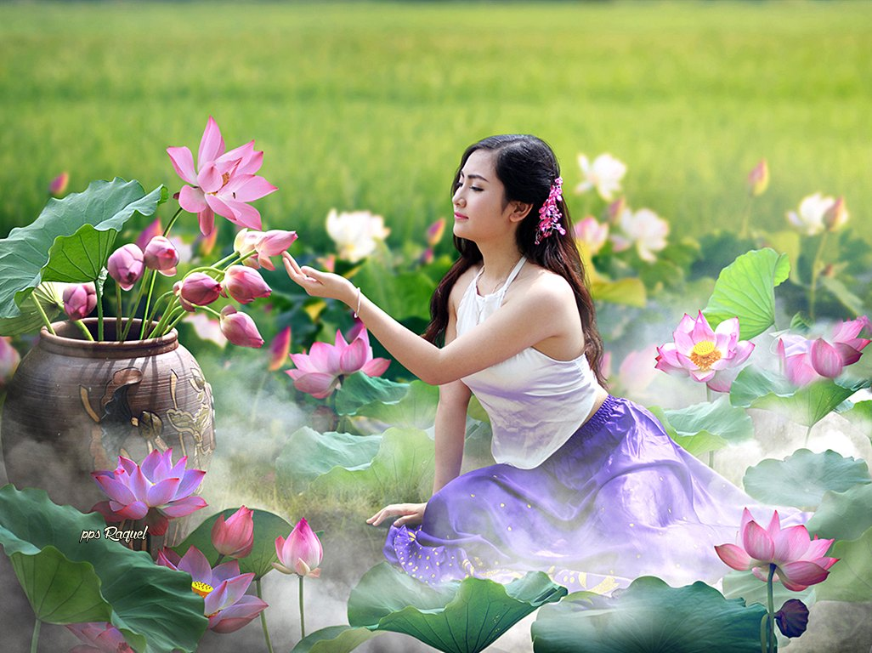
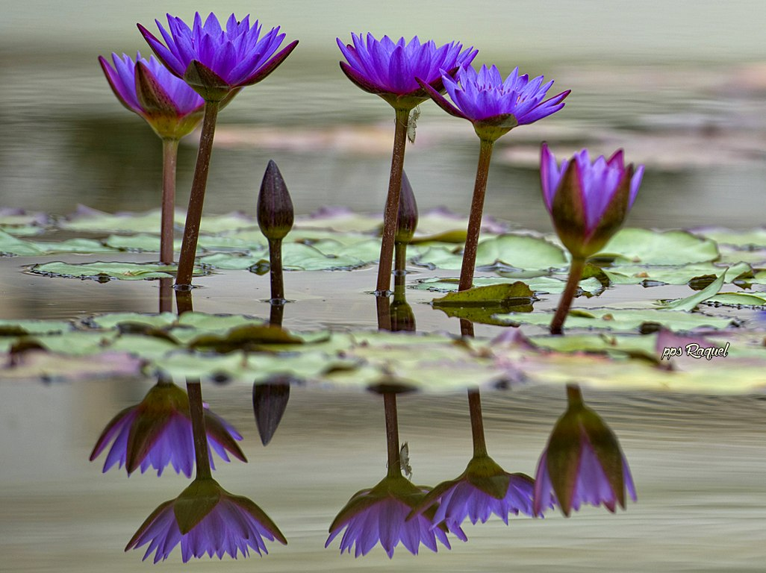

Slide 12
Flor de Loto
Significado de sus Colores
Loto Azul: se refiere al triunfo del espíritu sobre los sentidos, significa sabiduría y conocimiento. Esta flor nunca revela su interior, ya que casi siempre está totalmente cerrada.
Loto Blanco: está relacionado con la perfección del espíritu y de la mente, un estado de pureza total y de naturaleza inmaculada. Por lo general se representa con 8 pétalos.

Slide 13
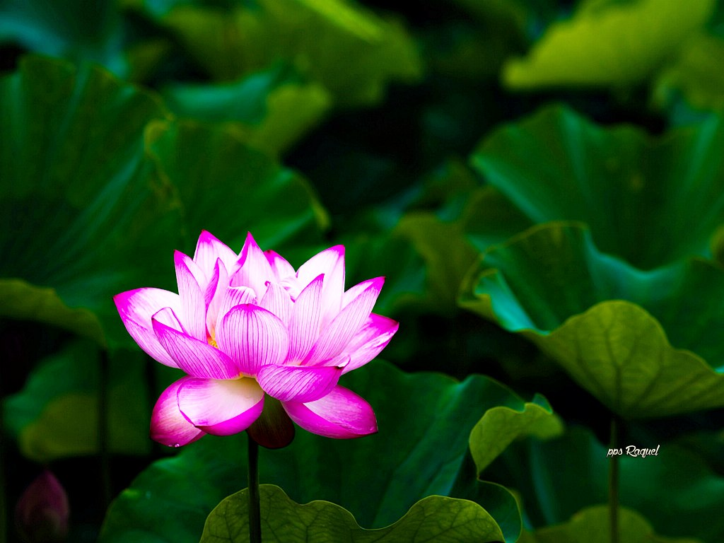


Slide 14
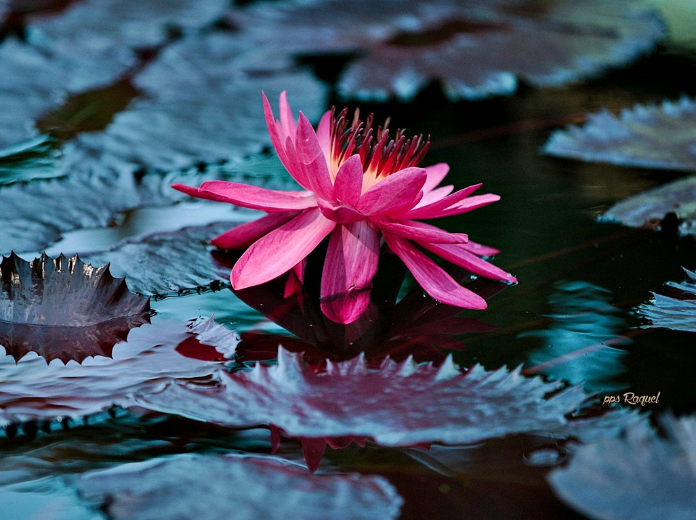
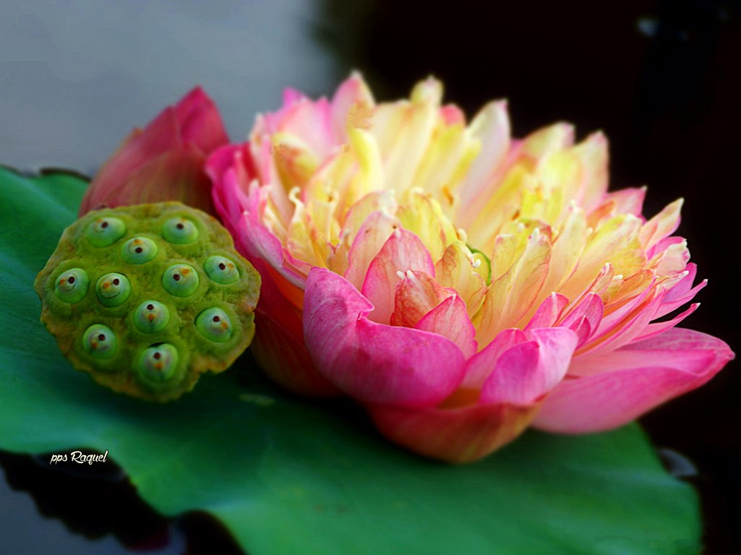

Slide 15
Loto Rojo: revela la inocencia y la naturaleza original del corazón. Esta flor representa las cualidades del corazón, como el amor, la pasión y la compasión. También se conoce como la flor de Buda de la Compasión,
Loto Rosa: aunque a menudo se confunde con la flor de loto blanco, el loto rosa es el más importante y especial de todos las flores de loto, y está relacionado con personajes divinos, como el Gran Buda.
La flor de loto cerrada o en botón es un símbolo de las posibilidades infinitas del hombre, mientras que la flor de loto abierta representa la creación del Universo.

Slide 16
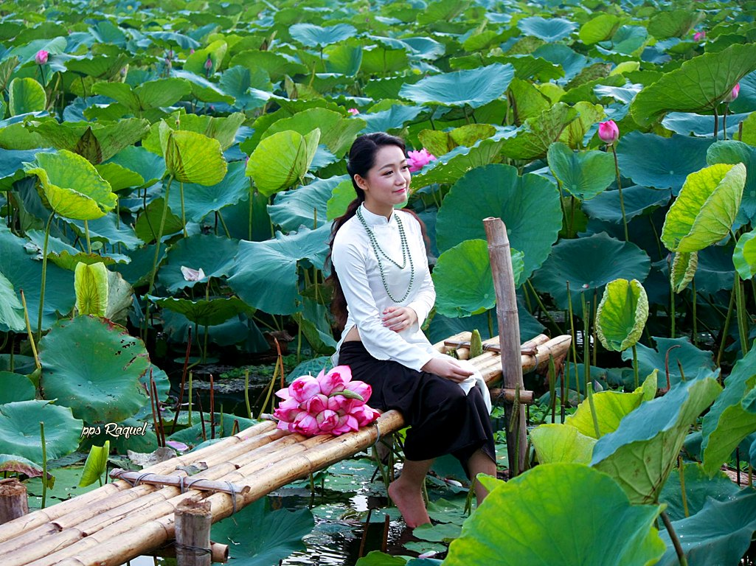
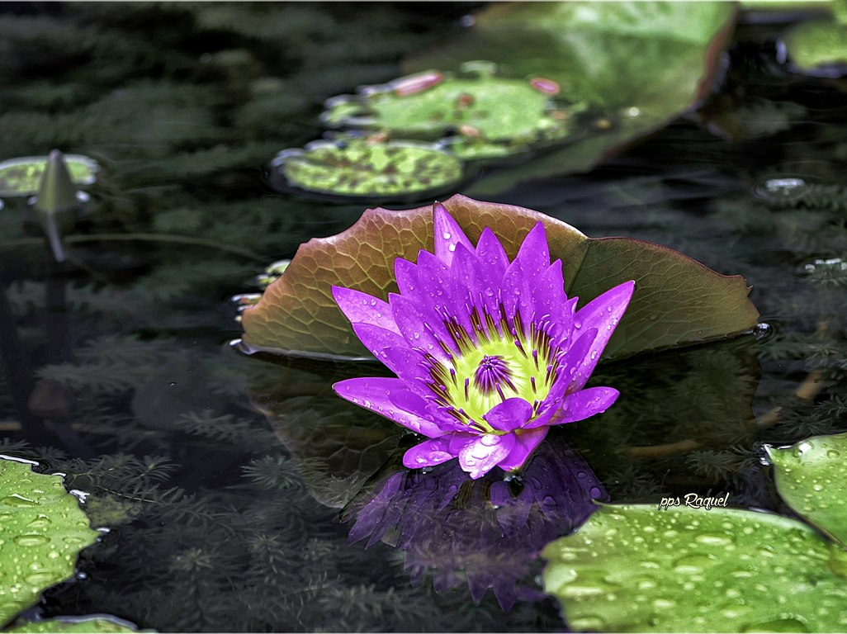

Slide 17
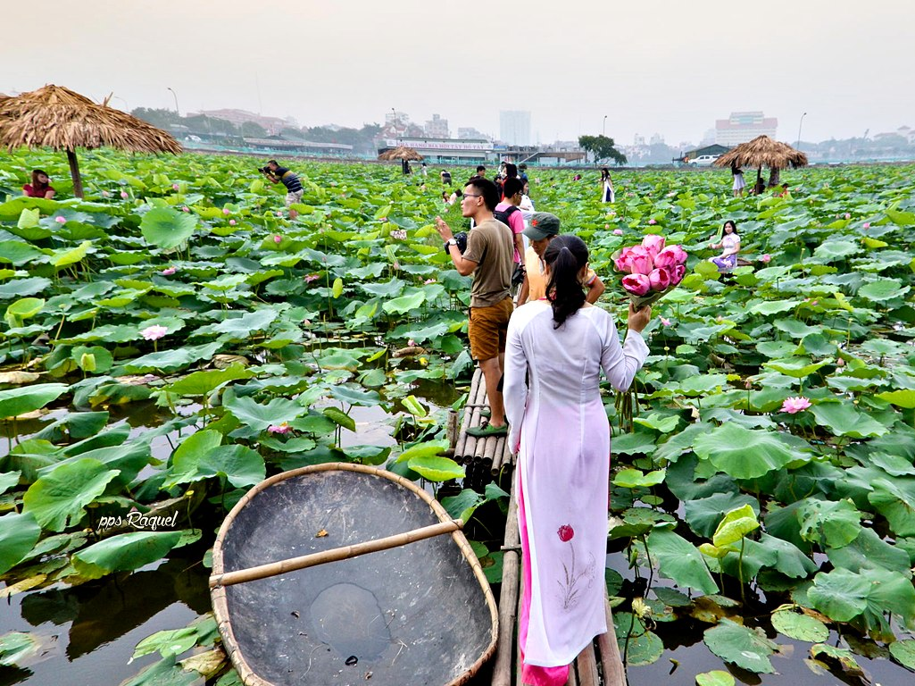
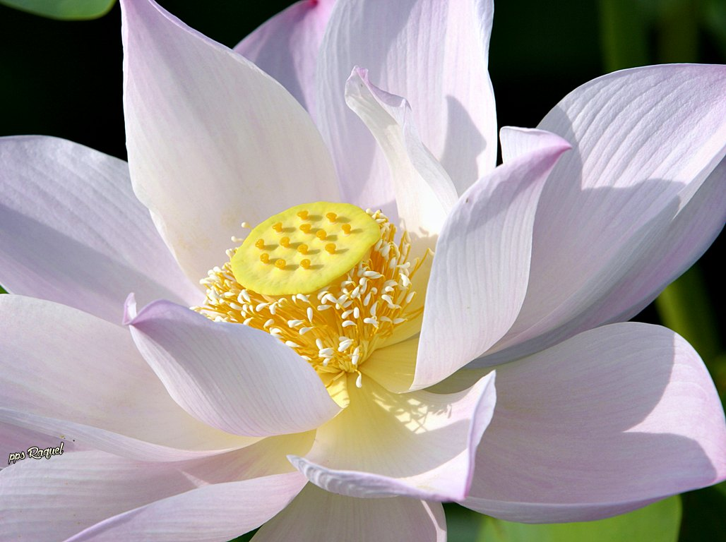

Slide 18
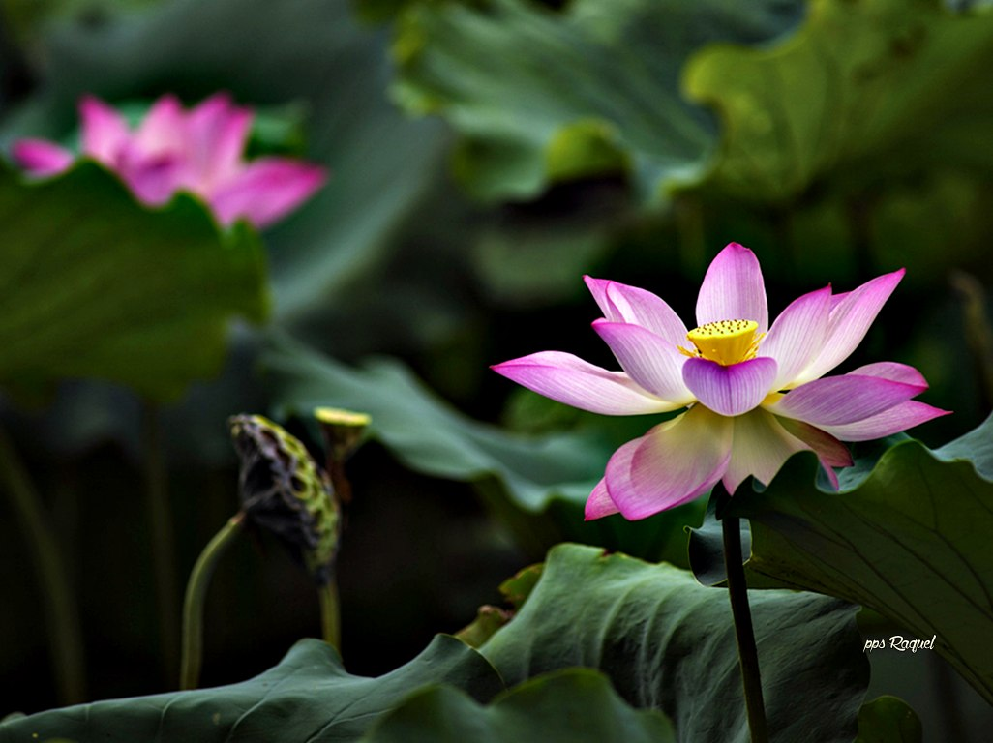
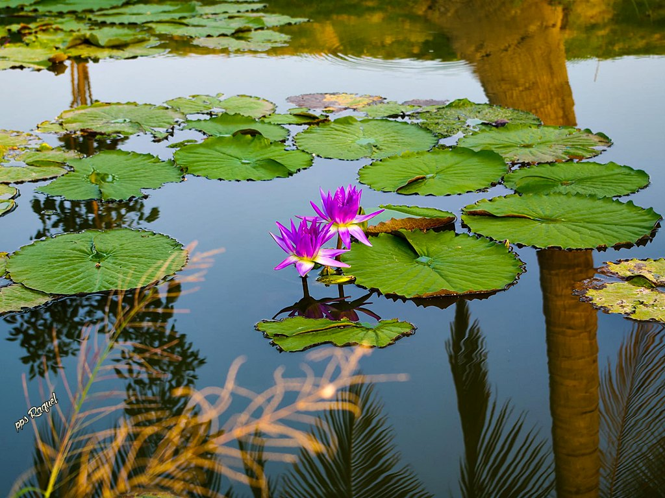

Slide 19
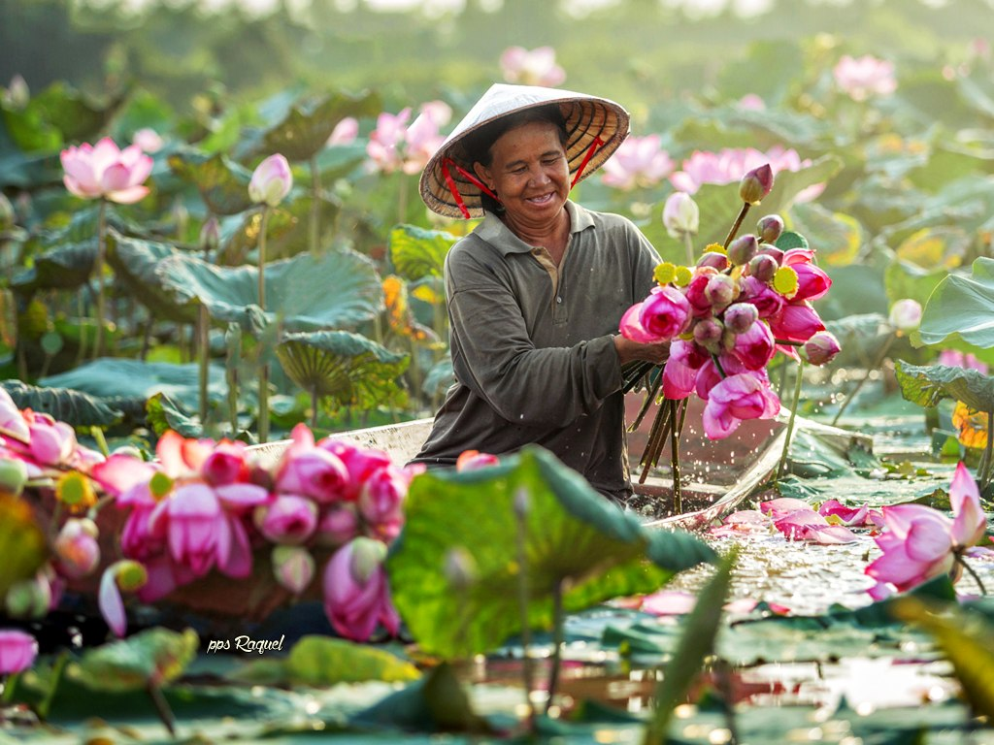
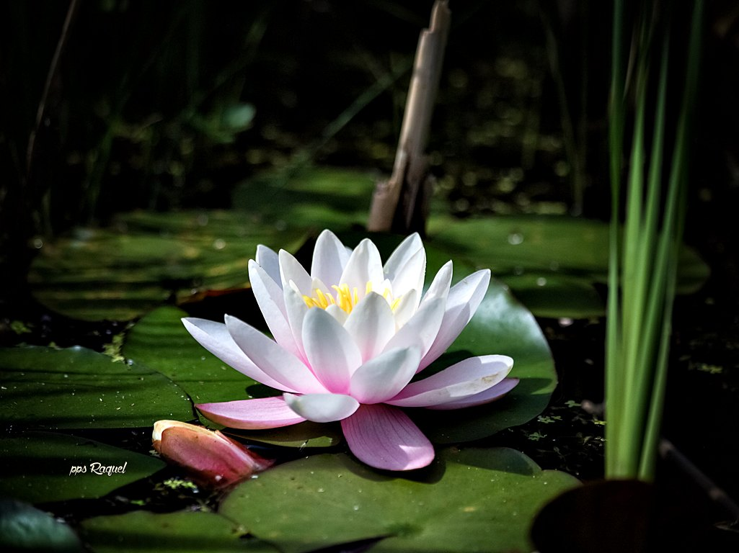

Slide 20
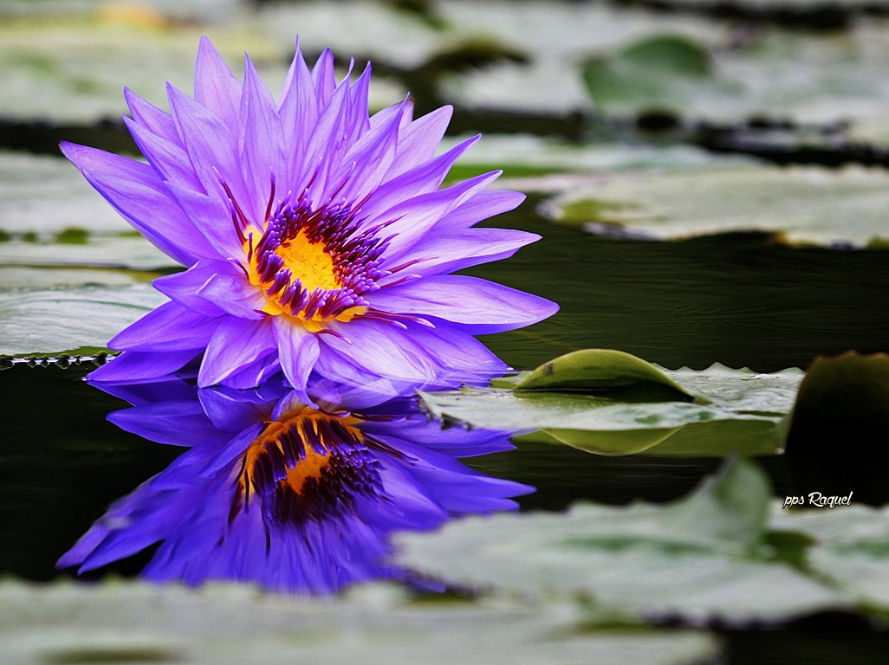
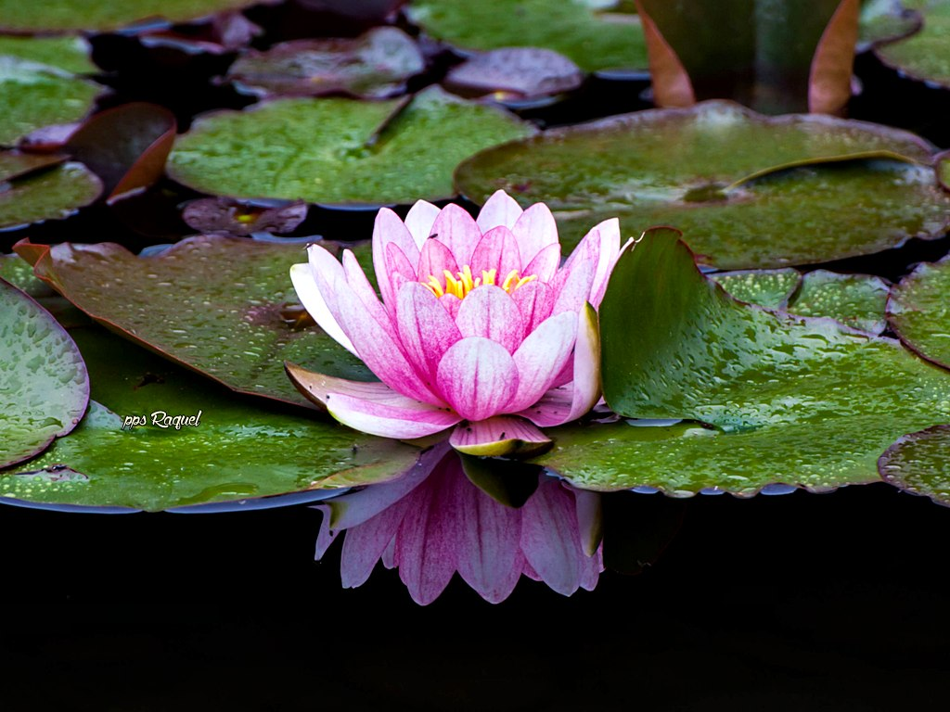

Slide 21
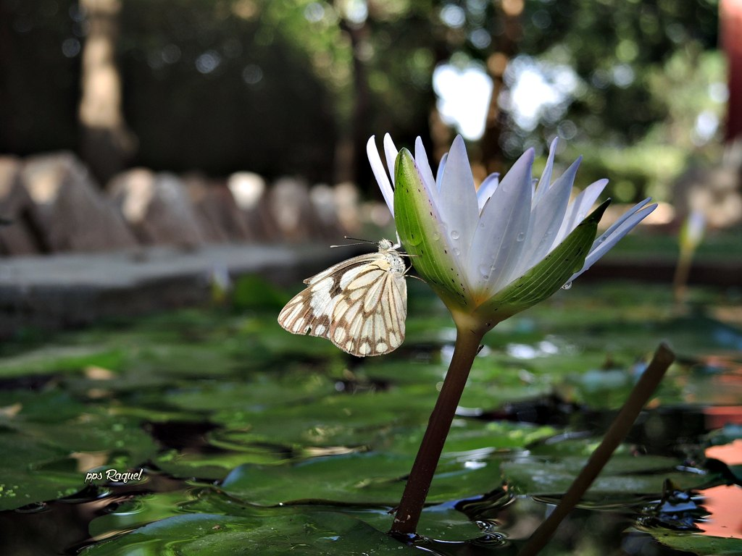
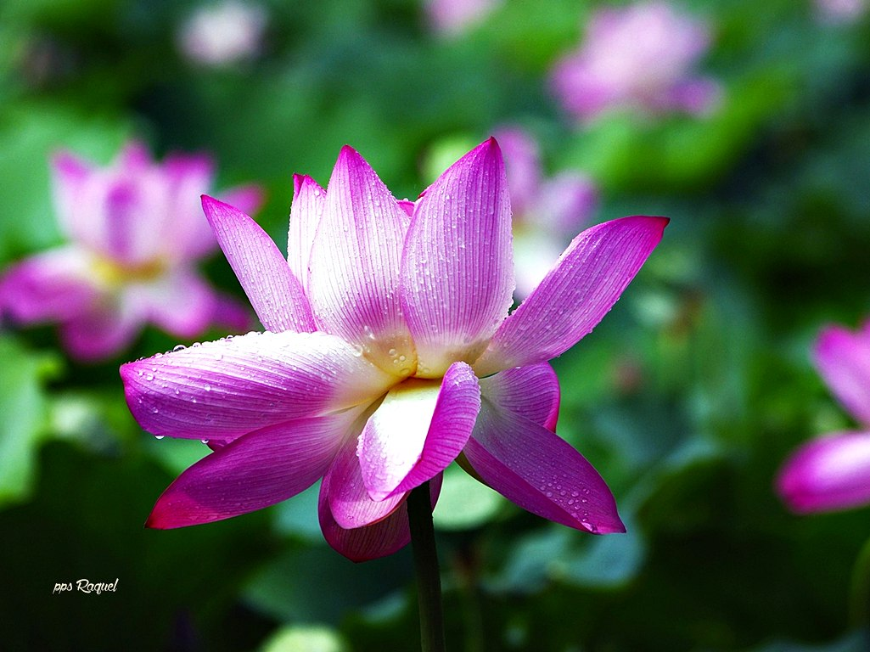

Slide 22

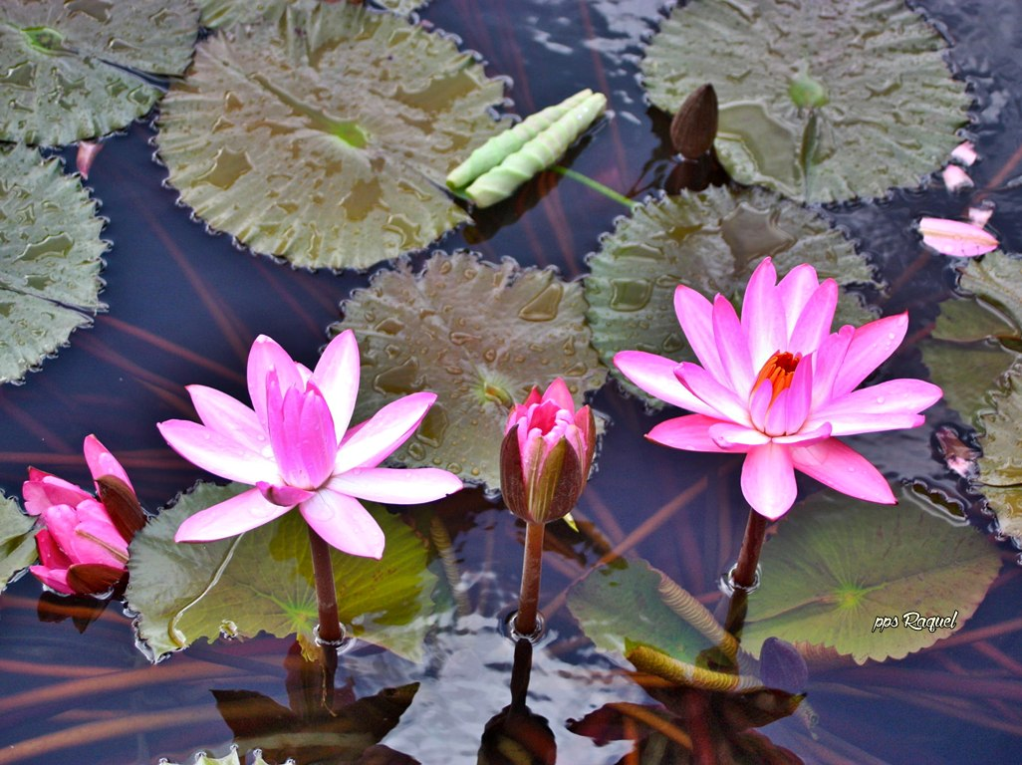

Slide 23
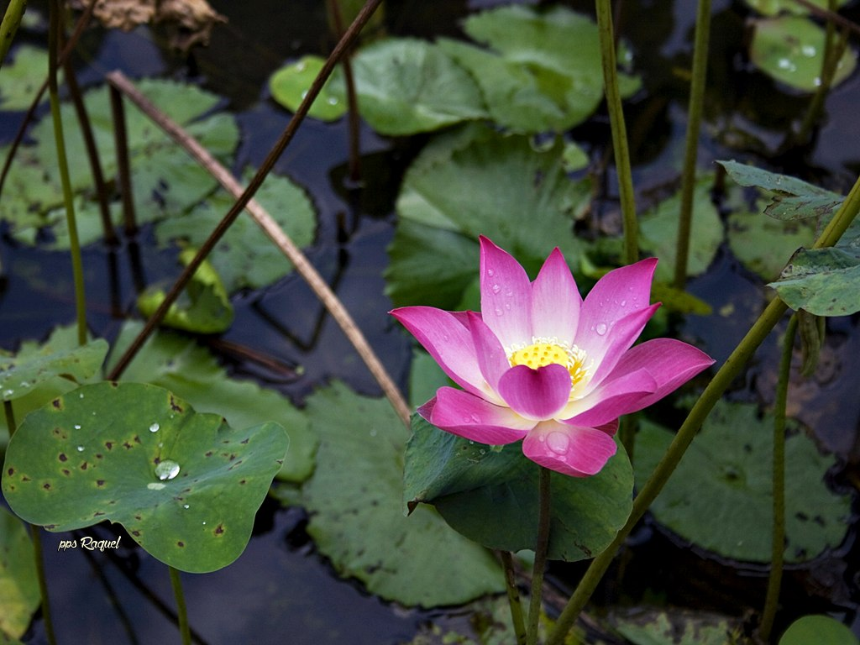
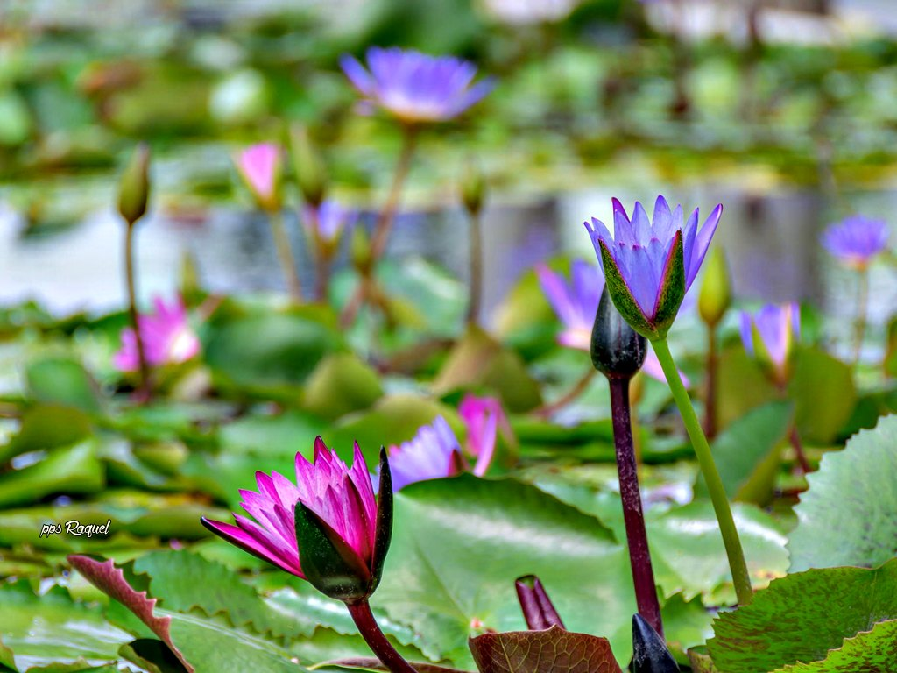

Slide 24
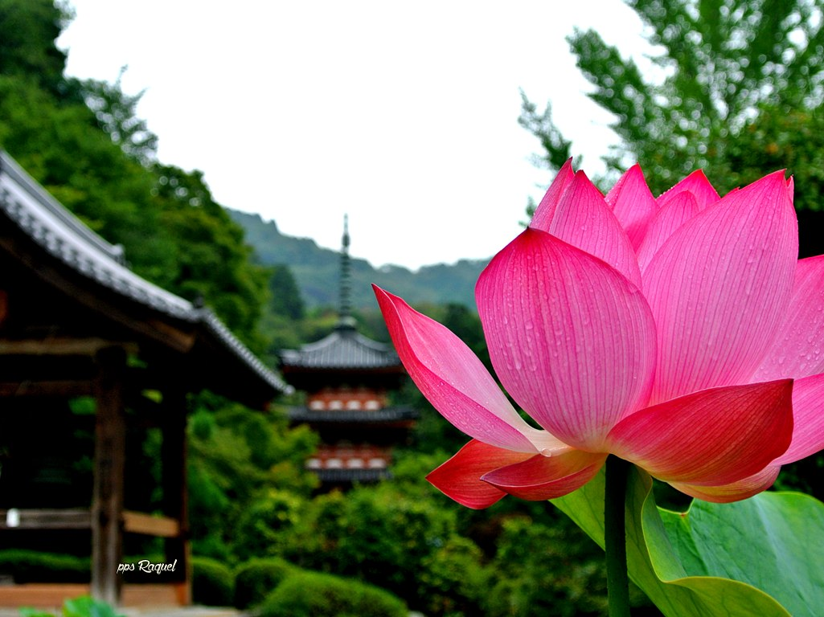
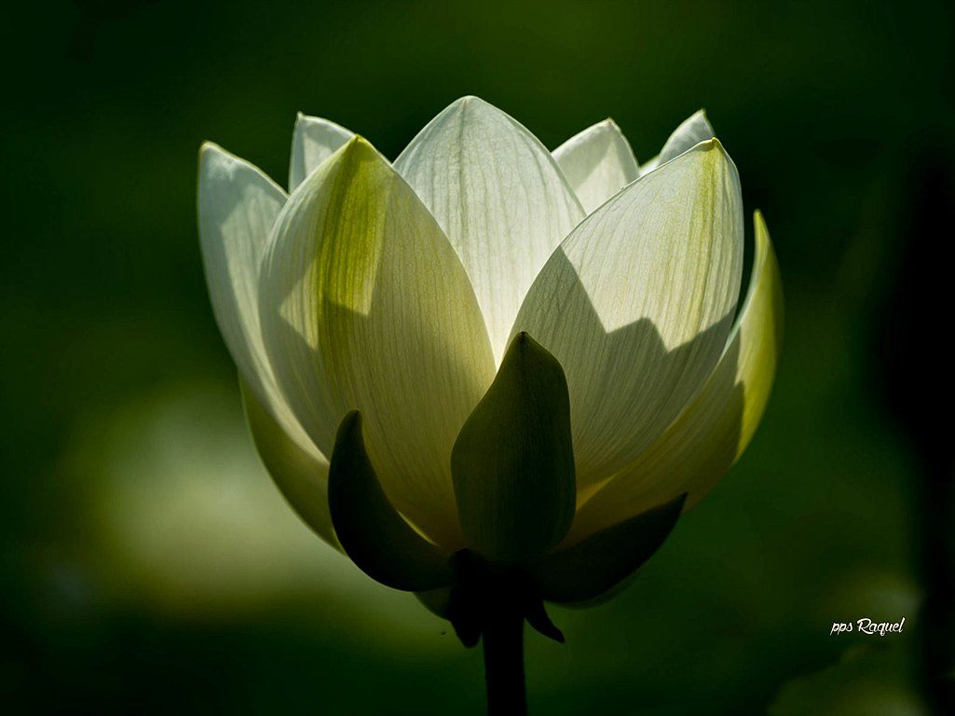

Slide 25
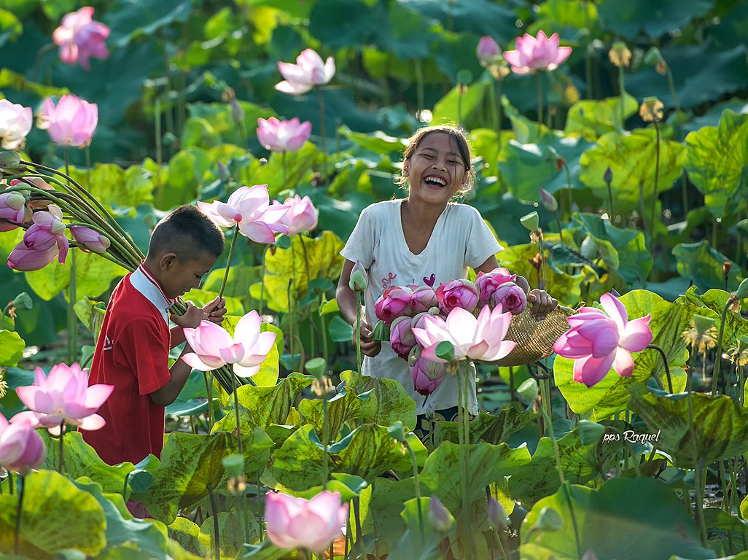
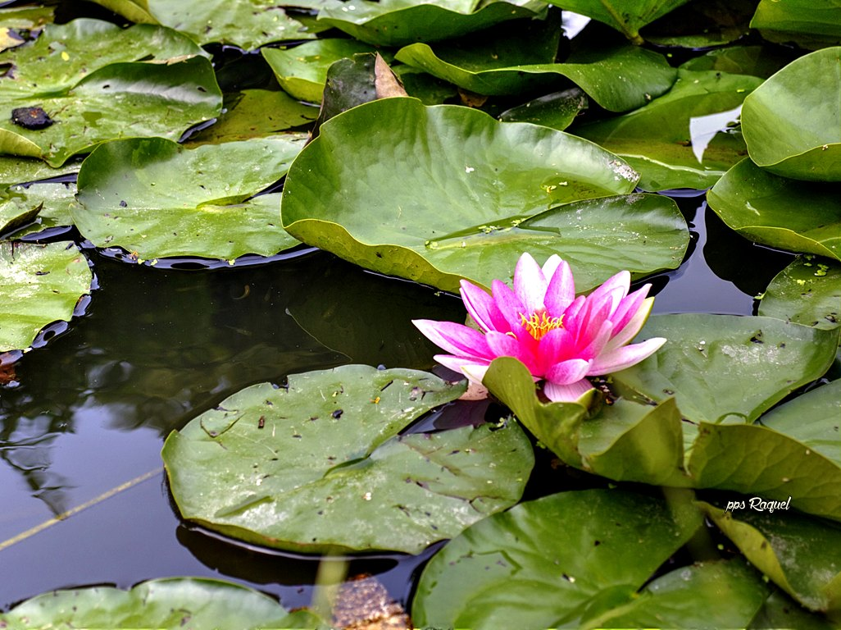

Slide 26
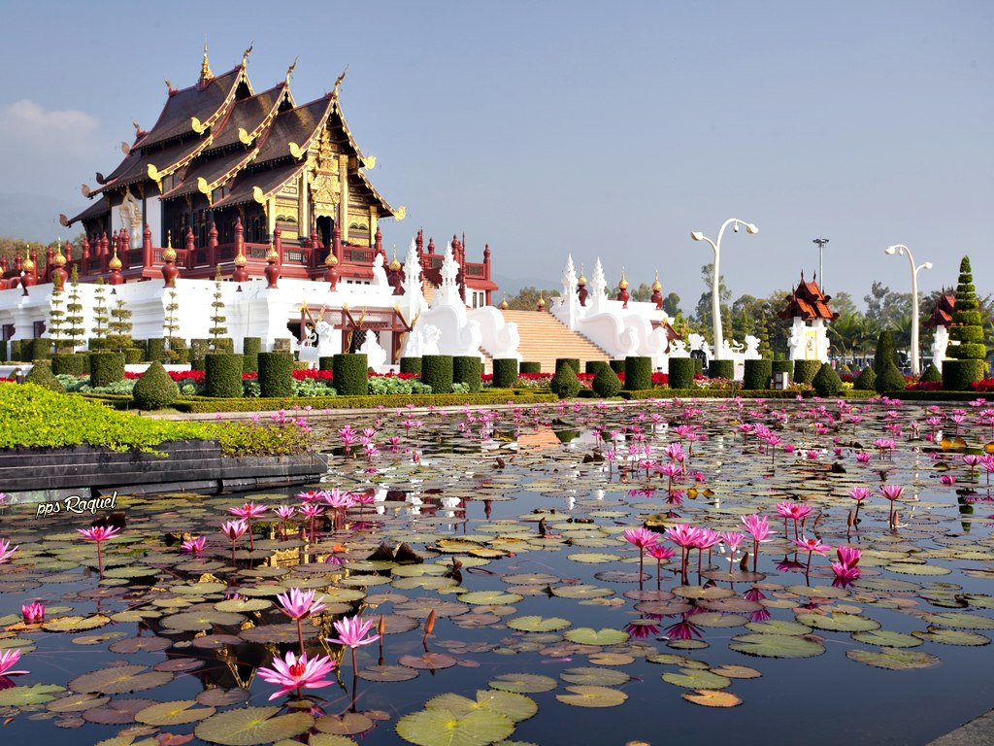
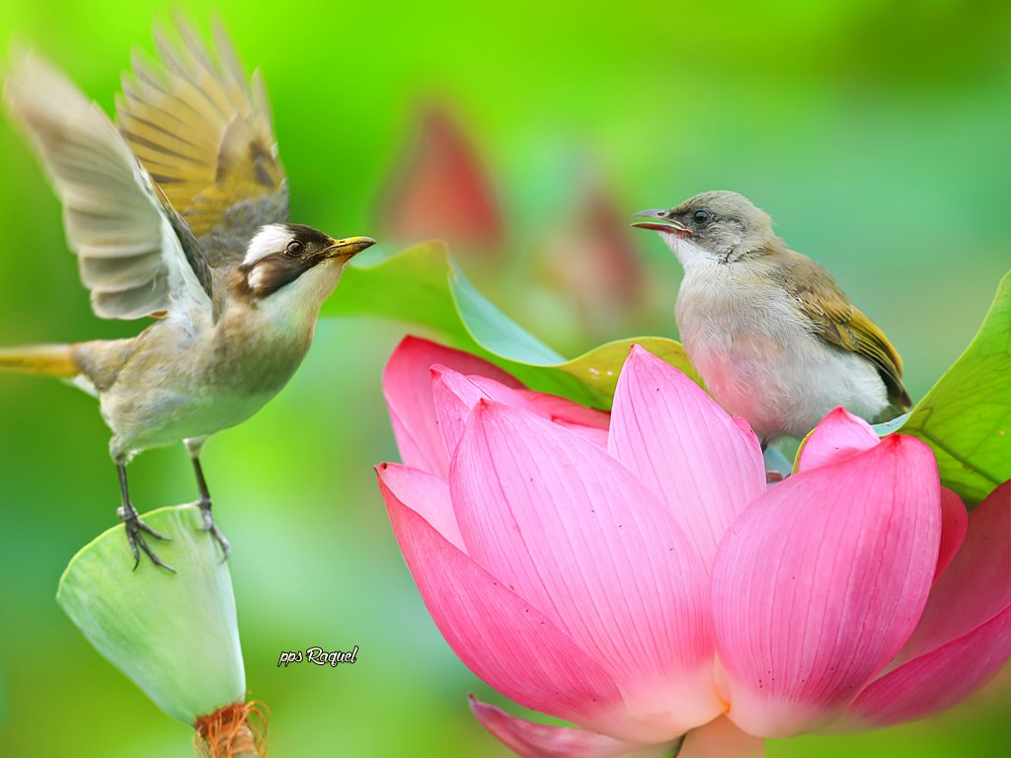

Slide 27
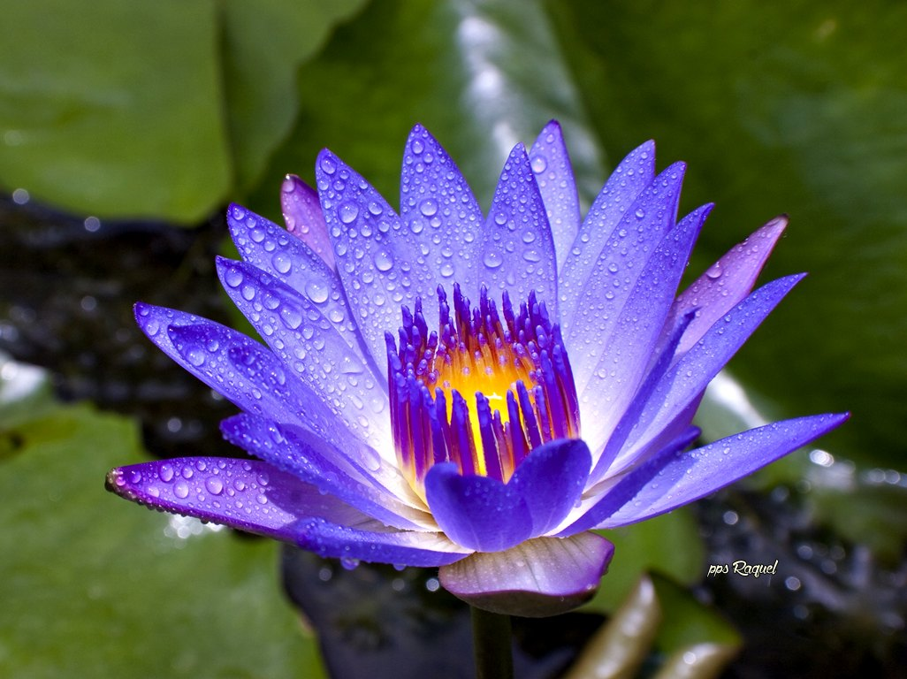
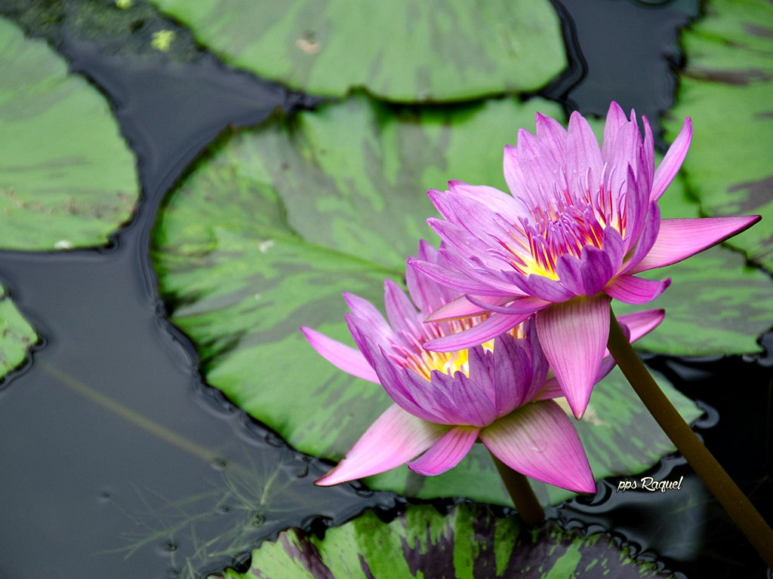

Slide 28
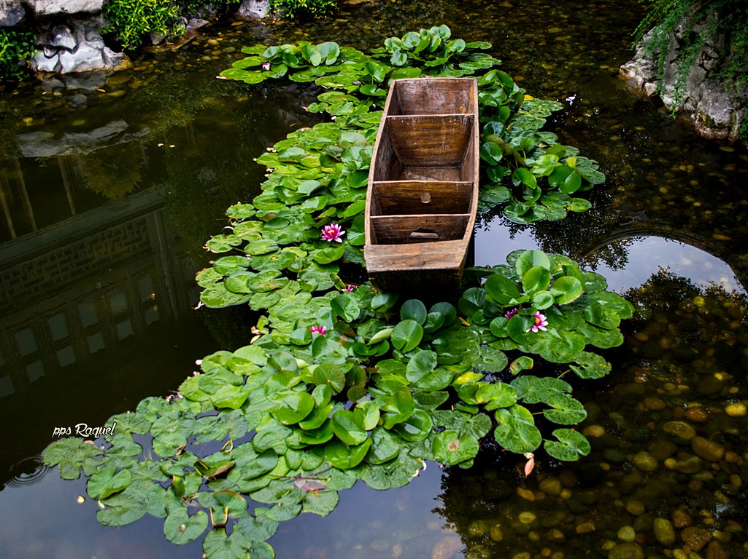
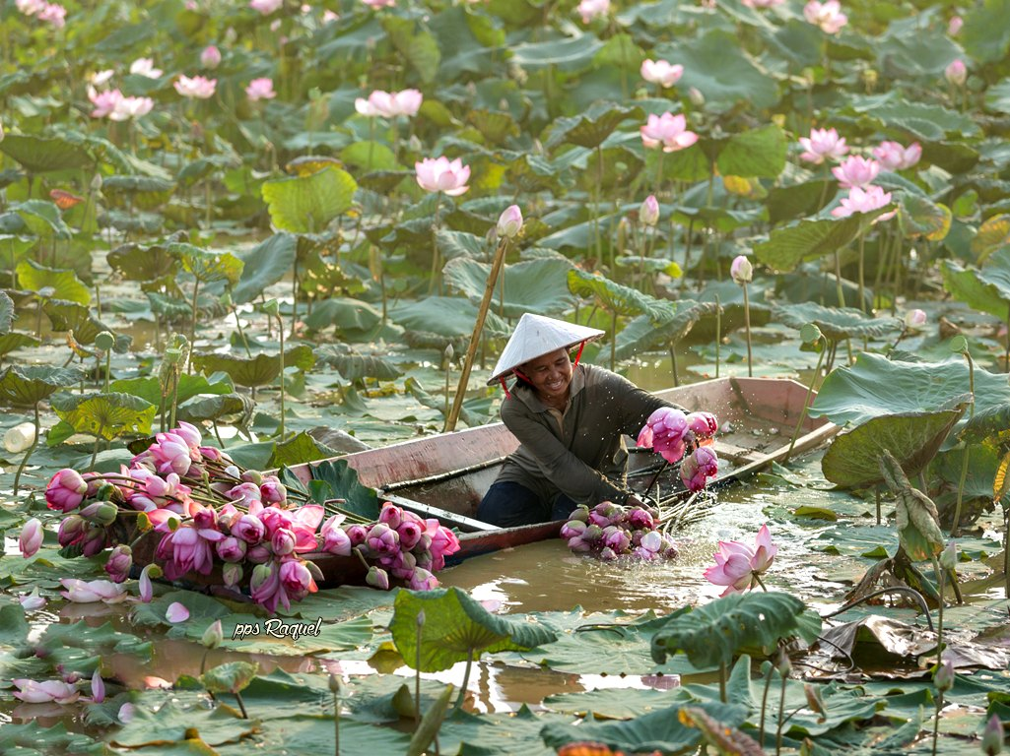

Slide 29
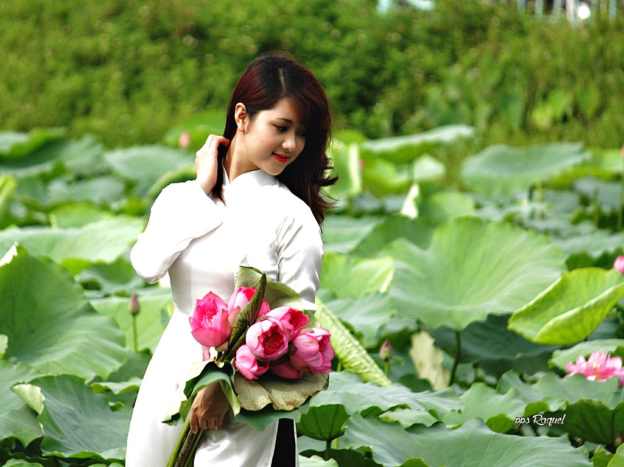
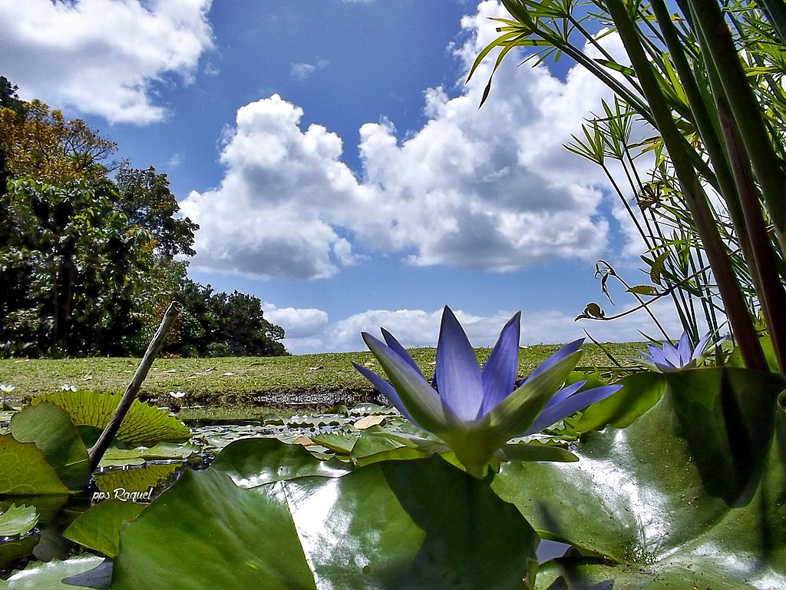

Slide 30
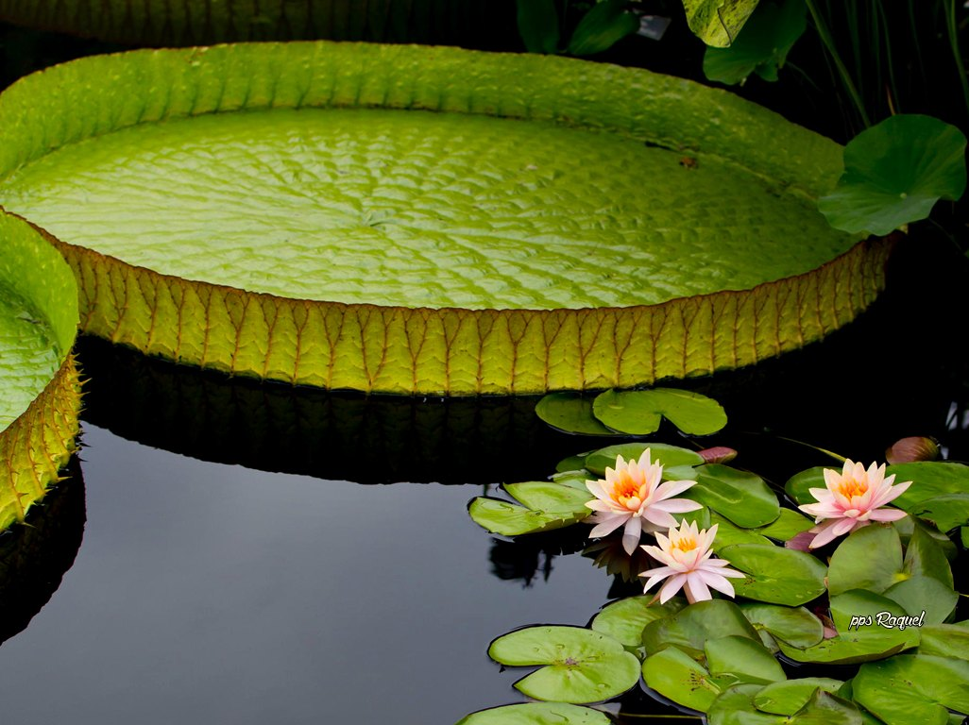
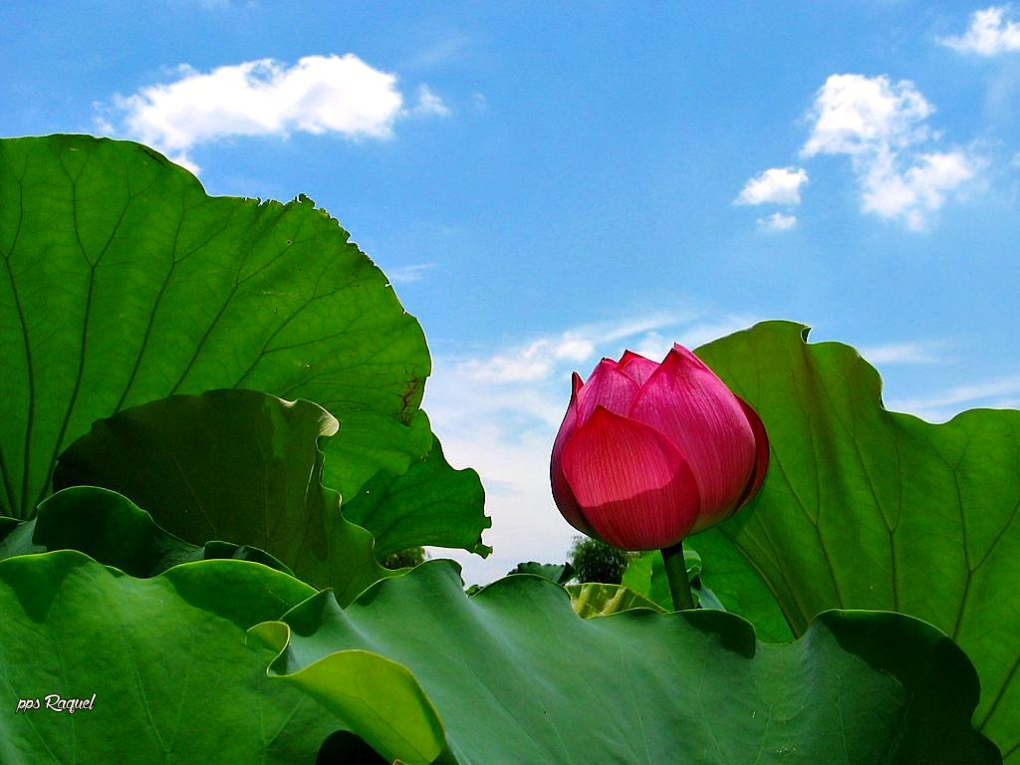

Slide 31
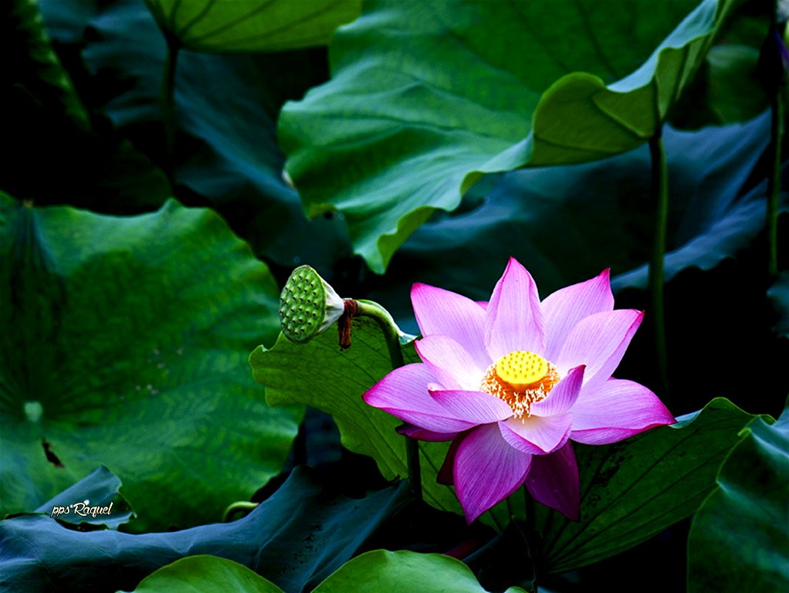
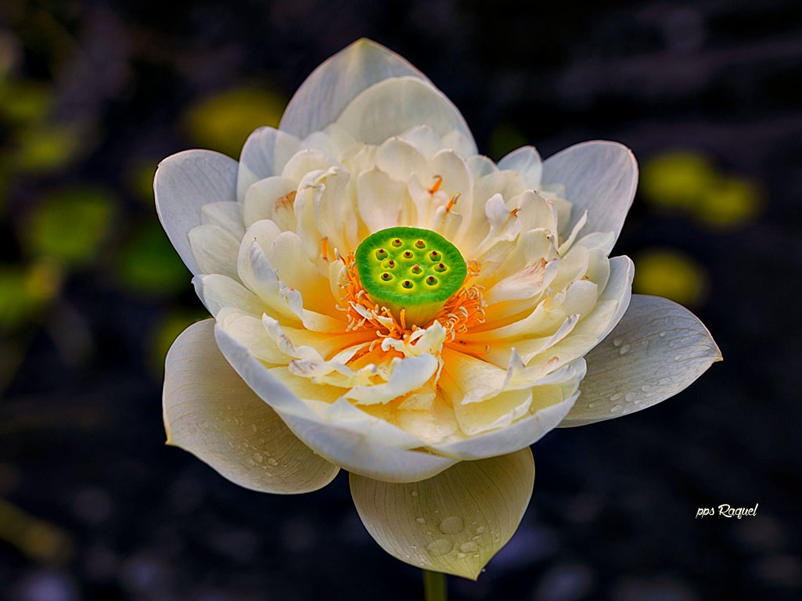

Slide 32



Slide 33



Slide 34



Slide 35



Slide 36



Slide 37



Slide 38



Slide 39



Slide 40



Slide 41



Slide 42



Slide 43



Slide 44



Slide 45



Slide 46



Slide 47



Slide 48




Slide 49









¿Te ha gustado?
Puedes ver más entrando
Aquí
Además puedes recibir powerpoints en tu correo electrónico suscribiéndote aquí:
Esta presentación powerpoint ha sido creada y compartida única y exclusivamente para mispps.com

